Slide 1
头痛健康管理平台
冯冠军

Slide 2
目录
课题背景
研究现状
研究内容
研究方案
2

Slide 3


课题背景
头痛
头痛 ，是一种在头部或肩膊以上位置发生的局部痛症 ，是最常见痛症(WIKI)
头痛分为原发性头痛和继发性头痛
原发性头痛：无明确病因的头痛，包括偏头痛、紧张型头痛、丛集性头痛等
继发性头痛：由特定疾病引起的头痛，种类繁多，主要根据其病因分类
3

Slide 4
课题背景
头痛诊断
原发性的头痛诊断
排除继发性头痛
根据头痛的症状(时长,程度,日常活动是否加重)判断头痛类型
目前国内外通行的是2004年国际头痛学会制定的国际头痛疾患分类标准(IHS)
1.1 无先兆性偏头痛
诊断标准；
A.至少5次发作符合标准 B—D
B.头痛发作持续4～72小时（未治疗或治疗不成功）
C.头痛至少具备以下特点中的2条：
1.单侧
2.搏动性
3.疼痛程度为中度或重度
4.日常体力活动可以加剧或造成避免日常体力活动（如散步或爬楼梯）
D. 在头痛期间至少具备以下中的1条：
1.恶心和/或呕吐
2.畏光和畏声
E. 不归因于其他疾患
发作次数，发作时间，头痛特征，先兆及伴随症状
4

Slide 5
课题背景
目前临床存在的问题
一篇名为《解除负担：对抗头痛的全球战役》的报告刊登在WHO官方网站上。
报告称，全球约有10%的成年人患有偏头痛，1.7%~4%的成年人每月至少有15天发生头痛。然而，在偏头痛和紧张型头痛患者中，仅有40%获得了专业诊断，而在药物过量所致头痛患者中，这一比例更是低至10%
头痛的情况普遍，但大部分人没有得到正确的诊断和治疗
普通医生没有掌握头痛指南的知识，诊断正确率很低
头痛诊疗资源分布不均，患者过于集中在头痛专科医院，医疗负担过重
头痛患者对于病情的描述不清晰，影响医生的判断，患者在用药方面常常出现药物滥用的情况
5
Notes:
Of 9282 patients assessed, 19.5% (1806) complained of headache. The prevalence of migraine was 23.8%(401/1683)among headache patients. The average age of migraineurs was 42.2 ± 13.1 years and 80.5% were female. Of all migraineurs, 68.6% had consulted a physician for headache in the previous one year, and only 13.5% had received a physician diagnosis of migraine. A total of 173 migraine patients (43.1%) had not taken any analgesic for acute treatment in the previous three months and only 11 migraineurs (2.7%) had used preventative medications. Medication overuse was significantly more common in male than in female patients with migraine (P < 0.01).

Slide 6




研究现状
国内外研究现状现有的头痛诊疗方面的辅助工具
1.
2.
3.
4.
SNOOP
ID-Migraine
Computerized
Headache
Assessment Tool
(CHAT)
Headache Diary(eg,
Basic Diagnostic
Headache Diary)
检查继发性头痛
（根据继发性头痛引发的症状判断如：高烧、脖子僵硬）
在初级保健中作为偏头痛的筛查工具（包含九个问题的问卷。仅能监测偏头痛）
诊断原发性头痛（能诊断主要原发性头痛，区分频发性和偶尔发作性，能监测出药物过量性头痛）
收集关于头痛频率、头痛程度以及其他有用信息来辅助诊断或者监控病情
6

Slide 7
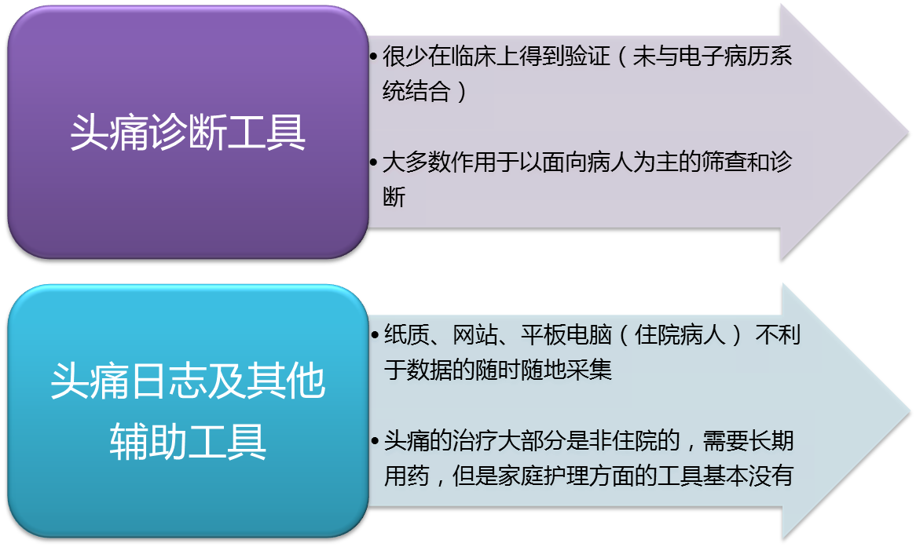
研究现状

Slide 8







研究现状
现状
全方位、多层次的头痛诊疗决策支持系统
继发性头痛排除问卷
提高头痛患者的诊断正确率
病情监管，优化治疗过程
原发性头痛诊断系统
医生
头痛日志
7
Notes:
虽然目前有很多工具能在排除继发性头痛、诊断原发性头痛、评估头痛症状和严重程度、监测治疗的效果方面起到辅助作用，但是这些工具比较分散，大部分没有实际应用于临床中。

Slide 9

研究内容
头痛健康管理平台构想
1
在医生需要的情况下，CDSS提供头痛诊断的决策支持
头痛健康管理平台
2
面向社区医院的头痛诊断支持系统
通过CDSS向社区医院的医生提供头痛诊断的决策支持
3
面向个人的头痛自我监控手机软件
就诊前根据患者的个人情况提供导诊服务，就诊后具备病情监管和用药提示的功能
8

Slide 10
















研究内容
头痛诊断过程
咨询
就诊
转诊
治疗
9
Notes:
在头痛诊断过程中，头痛患者可以根据手机软件的提示，去附近的社区医院就诊，社区医生在头痛决策支持系统的辅助诊断下得到结论，假如病人的症状比较典型，符合常见的原发性头痛类型，则患者可以直接接受治疗；如果患者的病情复杂，系统将作出转诊的提示，并将请求发送至中心医院，患者可以转入中心医院就诊。通过这样的流程，可以将原来全部集中于中心医院的患者群分流，既减轻了患者的总体的经济负担，也减轻了中心医院的医疗负荷，从而提高了整体的医疗质量

Slide 11




研究内容
头痛治疗过程
处方和服药信息
提示用药
系统
头痛日志
手机软件
头痛患者
查看病人情况
数据库
10
Notes:
头痛作为一种易反复发作的慢性疾病，需要长期的系统治疗。在这个治疗过程中，头痛患者将个人的头痛信息通过手机软件存入数据库，医生通过查看病人记录的头痛日志信息，通过病人的病情评估治疗的效果进而决定下一步治疗方案；另一方面，医生可以把处方的用药信息通过系统发送到患者的手机上，软件根据处方和医嘱提示患者用药，这样既能保证医嘱的遵从度，又能避免药物滥用的情况发生

Slide 12

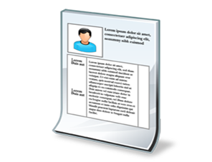



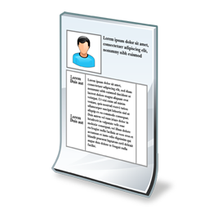


研究内容
数据存储和共享
A社区医院头痛诊断决策支持系统
社区医院
个人病历信息
互联网
数据库
中心医院
个人病历信息
B社区医院头痛诊断决策支持系统
11
Notes:
头痛患者在社区医院就诊的时候，其个人病历信息会通过系统保存到数据库中，当患者需要转诊到中心医院，中心医院的医生可以直接查询数据库得到患者的个人信息；另一方面，电子化的病历信息相对了传统的电子医嘱系统来说，存储的信息更加全面详细，便于后期进行研究分析，进一步优化原有的知识库

Slide 13








研究方案
系统框架
计划实现的部分
社区医院
中心医院
个人
12
Notes:
现在设计的结构是B/S架构，系统面向社区医院、中心医院、患者个人三个不同的对象提供不同的服务

Slide 14
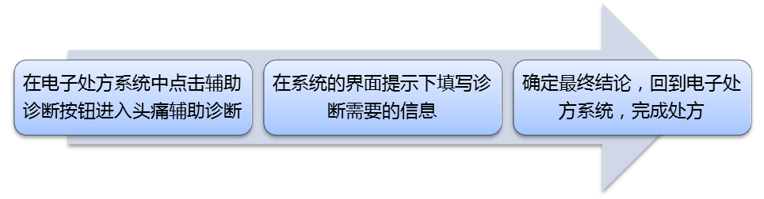
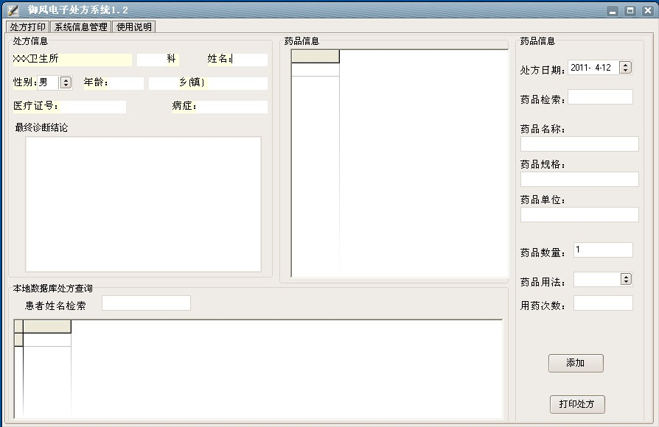
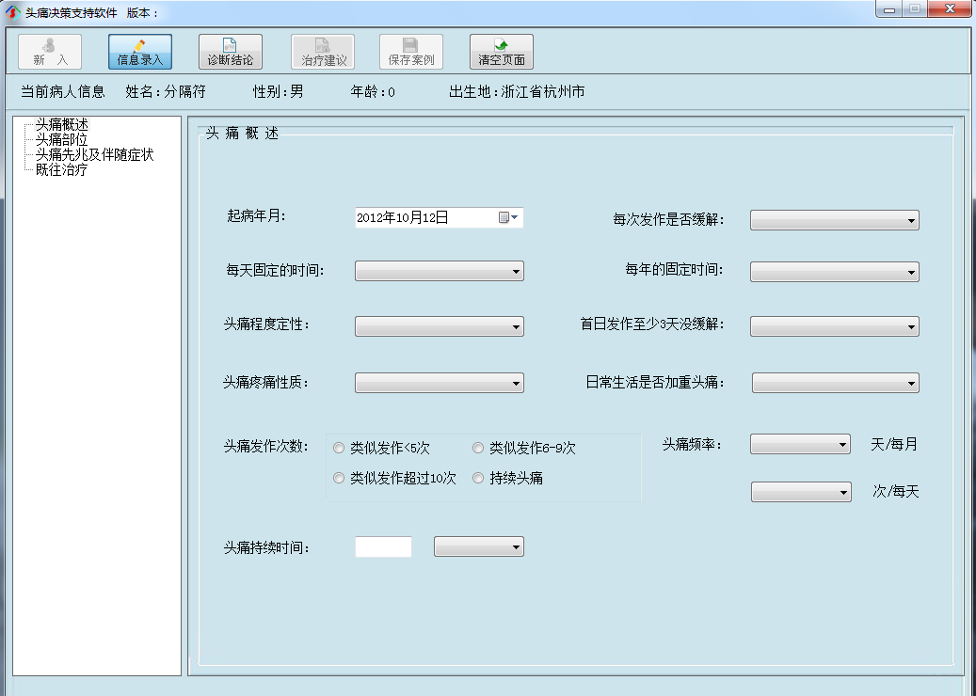
研究方案
基本流程
标准化接口
辅助诊断
电子处方系统
头痛辅助诊断
13

Slide 15
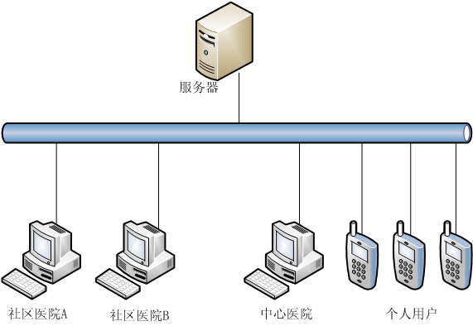
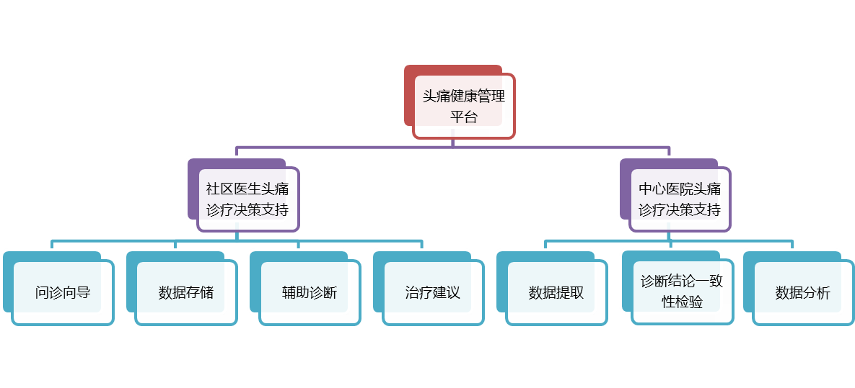
研究内容
14

Slide 16
研究方案
用户
社区医生服务接口
Your text in here
中心医院服务接口
手机个人服务接口
数据库数据读写
数据映射
数据通信
推理交互
Your text
in here
数据访问
推理引擎
数据库
知识库
15

Slide 17
研究内容
评估方案
评估准确性的提高
随机抽取 对照组和实验组的病人，专家进行再次诊断，得到的结果与出诊结果比较
评估病情监管和治疗优化的效果
由专家设置治疗效果的评判标准（头痛程度、药物过量，对于生活工作的影响程度等）。随机抽取 对照组和实验组的病人，在接受治疗前和治疗后两个时间点以调查问卷的形式收集数据，跟军制定的标准分析数据。
初步计划
2012/10/15----2012/10/25 前期技术调研
2012/10/26----2012/11/15 根据单机版头痛决策支持系统评估结果修改系统
2012/11/16-----2013/01/16 系统开发
2013/01/17------2013/02/20 系统评估
16

Slide 18
讨论
实现技术和平台选择？
与电子处方系统结合的标准化接口实现？

Slide 19
Thank you !

